Slide 1
Gymnázium Gelnica, SNP 1, 056 01 Gelnica Lieky (Stredoškolská odborná činnosť)
Simona Karičková
3. A
2012/2013

Slide 2


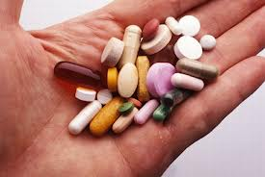
Cieľ práce
Zosumarizovať informácie o prírodnej a medikamentóznej liečbe
Porovnať mladšiu a staršiu generáciu ľudí z hľadiska užívania prírodnej alebo medicínskej liečby
Pozdvihnúť psychiku ľudí, aby si nenamýšľali viac chorôb, pretože automaticky nasleduje nadprimerané užívanie tabliet

Slide 3


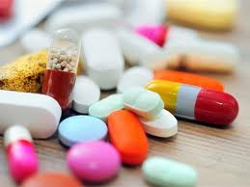
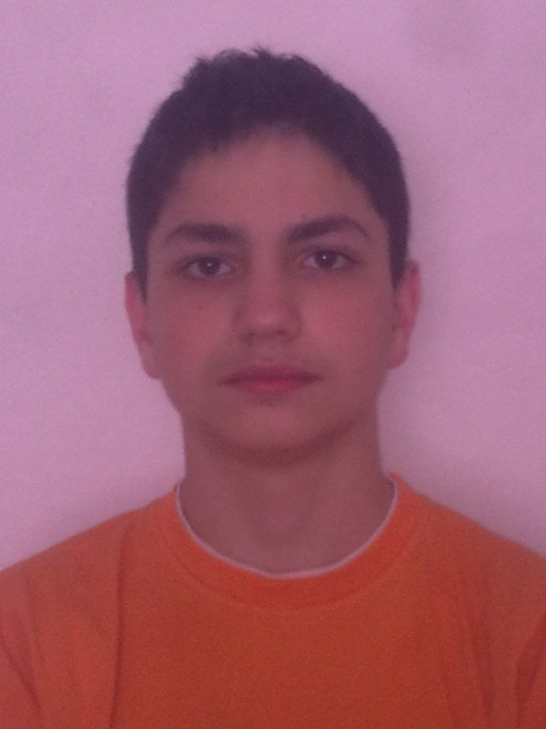
Už niekoľko stáročí ľudia rozvíjajú mnohé spôsoby liečby a ochrany zdravia - výživa, hygiena, duševné zdravie
Medicína vďaka rozšíreniu rozvoju poznania dosahuje mnoho úspechov ako doposiaľ nikdy predtým- výrazne predĺžený život a zlepšenie zdravia ľudí
Tendencia zobrať liek - hladinkári, pilulkári
Väčšina liekov má nežiadúce účinky- bolesť hlavy, začervenanie a svrbenie pokožky - konzultácia s lekárom

Slide 4
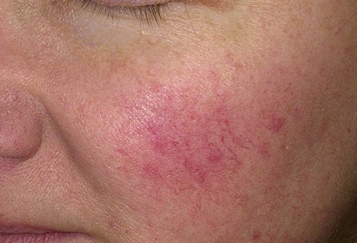
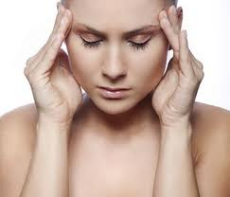
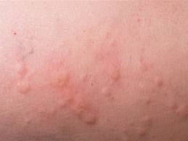
Možné nežiadúce účinky liekov
Obrázok č. 1 Sčervenanie pokožky
Obrázok č. 2 Bolesť hlavy
Obrázok č. 3 Svrbenie pokožky

Slide 5
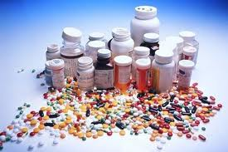
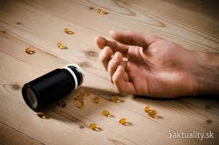
Nebezpečné kombinácie liekov
voľnopredajné lieky, šťavy z tropických plodov, grapefruitová- antikoncepcia, mlieko, alkohol, energetické nápoje - vnútorné napätie a nervozita, búšenie srdca, poruchy spánku

Slide 6

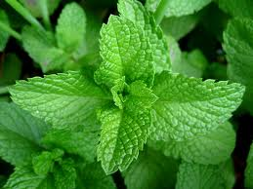
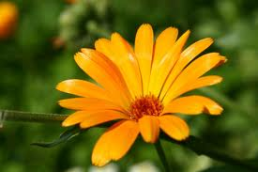
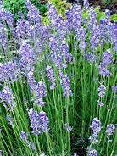
- prírodná liečba liečivými rastlinami - nechtík, mäta, alchemilka – naši predkovia uprednostňovali mali význam v Afrike, Ázií, Egypt - na tieto praktiky za pozabudlo - nahradené liekmi - chémiou
Obrázok č. 1 Mäta
Obrázok č. 3
Nechtík lekársky
Obrázok č. 2 Levanduľa

Slide 7
Metodika
zber čo najväčšieho množstva informácií
najdôležitejší zdroj – knižnica
vyhľadanie na internete niekoľko stránok, z ktorých som čerpala informácie
anketa – porovnanie mladšej a staršej generácii
vlastné skúsenosti a vedomosti

Slide 8
Výsledky ankety

Slide 9
Výsledky ankety

Slide 10
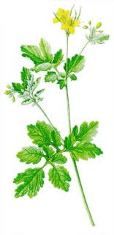
Overené ,,babské lieky“
cibuľový sirup s cukrom proti kašľu
prikladanie bravčovej a jazvečej masti pri kašli
nanesenie vrstvy horčice pri bežnom domácom popálení – uhasí pálenie, ani stopa po jazve
jarná očista – pŕhľavový čaj
prikladanie paradajky na zapálené alebo hnisavé miesto
mlieko z lastovičníka vylieči bradavice (opakovaná aplikácia)
zastavenie hnačky – čučoriedky

Slide 11
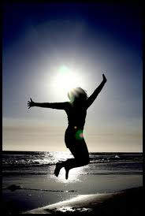
a na záver...
domáce recepty by nemali nahrádzať pravidelné lekárske prehliadky, pretože lekári majú odborné skúsenosti a veľa ochorení má podobné príznaky,
lieky je potrebné užívať pravidelne, starať sa o svoje zdravie (šport, správna životospráva), hlavne preventívne, lebo náš zdravotný stav je to najdôležitejšie a najcennejšie, čo v živote máme...

Slide 12
ĎAKUJEM ZA POZORNOSŤ

